Slide 1

Diagrama de classes
Prof. Bruno Cesar

Slide 2

Diagrama de classes
Diagrama mais utilizado da UML
Representa os tipos (classes) de objetos de um sistema
Propriedades desses tipos
Funcionalidades providas por esses tipos
Relacionamentos entre esses tipos
Pode ser mapeado diretamente para uma linguagem O.O
Ajuda no processo transitório dos requisitos para o código
Pode representar visualmente o código do sistema
Prof. Bruno Cesar

Slide 3
Diagrama de classes
Caixas representam classes
Linhas representam relacionamentos entre as classes
Prof. Bruno Cesar

Slide 4
O que é uma classe?
É o projeto de um objeto.
A classe descreve os aspectos que um dado objeto possui, podendo esses serem dividos em:
Características (atributos),
Comportamentos (métodos),
Relacionamentos com outros objetos
Diagrama de classes
Prof. Bruno Cesar

Slide 5
Como representamos uma classe?
Em UML representamos as classes utilizando um retângulo com três divisões: nome da classe, Atributos (características) e métodos (comportamentos)
Diagrama de classes
NomeDaClasse
Moto
Atributos
- Modelo (string) - Ano (int) - KmsRodados (int)
Prof. Bruno Cesar
Métodos
+ Acelerar() + Frear() + Buzinar()

Slide 6
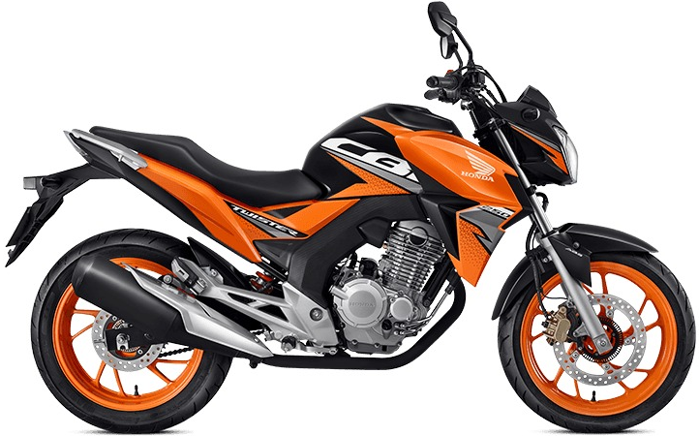
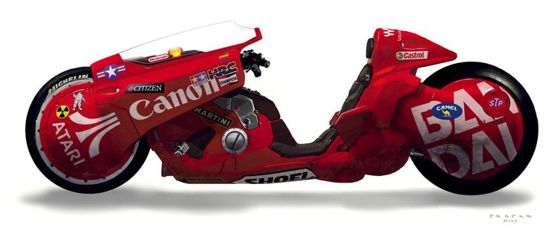
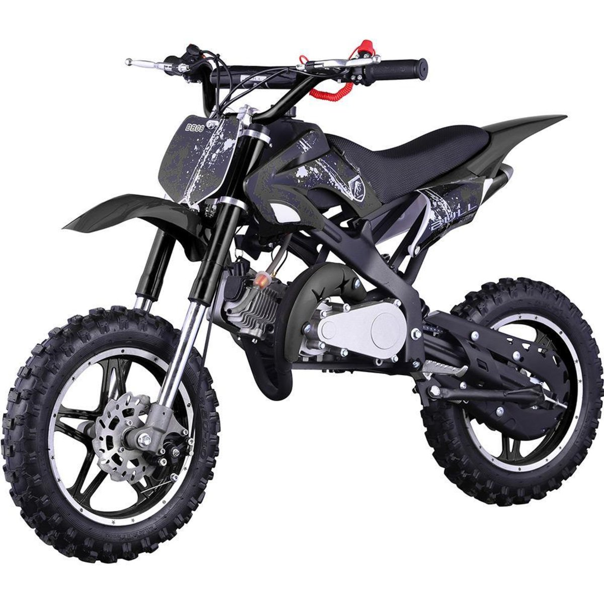
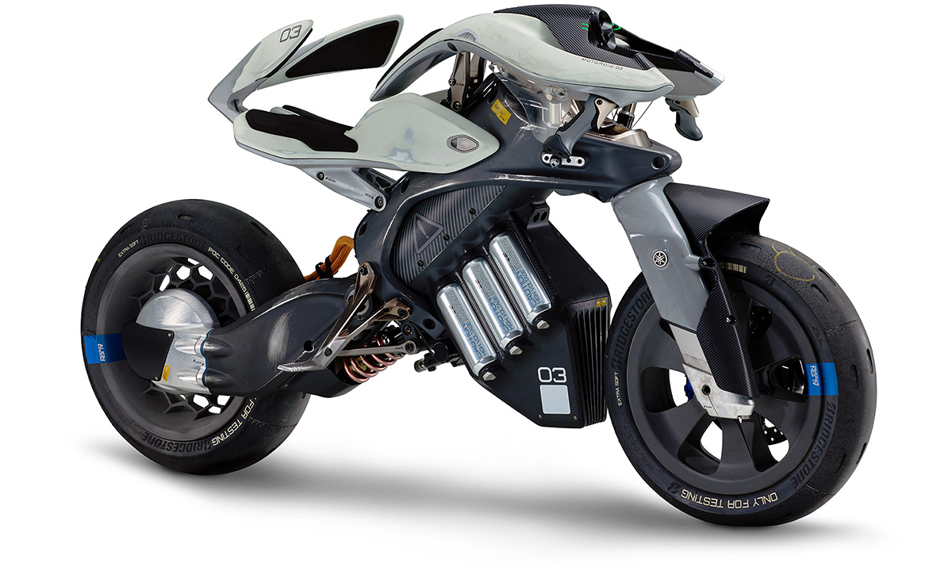
O que são as instâncias?
As instâncias são os objetos criados a partir de uma classe
Diagrama de classes
Moto
- Modelo (string) - Ano (int) - KmsRodados (int)
Prof. Bruno Cesar
+ Acelerar() + Frear() + Buzinar()

Slide 7

Propriedades
Classes são descritas por meio de suas propriedades
Primitivas » Atributos da classe
Compostas » Associações com outras classes
Quando convertidas para código de programação, as propriedades se tornam campos da classe
Diagrama de classes
Atributos
Prof. Bruno Cesar
Moto
Piloto
- Modelo: string - Ano: int - KmsRodados: int
- Nome: string
- Sexo: string - DataNascimento: DateTime
Associação

Slide 8
Atributos
1
2
3
4
5
# Qtd : int [2..5]
- Fechado : bool = True
+ Tipo : char
Diagrama de classes
Visibilidade
Nome
Tipo
Multiplicidade (opicional)
Valor padrão (opicional)
1
Prof. Bruno Cesar
2
3
4
5

Slide 9
Atributos » Visibilidade
Privado ( - )
Somente a própria classe possui acesso ao atributo
Indicado na maioria dos casos (encapsulamento)
Exemplo: - Cor : string
Pacote/assemby ( ~ )
Somente classes do mesmo pacote/assembly possuem acesso ao atributo
Exemplo: ~ Capacidade : int [0..100]
Diagrama de classes
Prof. Bruno Cesar

Slide 10
Atributos » Visibilidade
Protegido ( # )
Somente as subclasses possuem acesso ao atributo
Exemplo: # EhMaiorDeIdade : bool = True
Publico ( + )
Qualquer classe do sistema possui acesso ao atributo
Exemplo: + Nome : string
Diagrama de classes
Prof. Bruno Cesar

Slide 11
Atributos: nome e tipo
1
O nome do atributo corresponde ao nome que será utilizado no código fonte
É aceitável utilizar nomes com espaço e acentos na fase de análise
O tipo do atributo corresponde ao tipo que será utilizado no código fonte
Tipos primitivos da linguagem
Classes de apoio (String, DateTime, Pessoa, etc.)
- Endereco : string
Diagrama de classes
2
Prof. Bruno Cesar
1
2

Slide 12
Palavras-chave, propriedades e restrições
Apoiam a linguagem gráfica com informações textuais
Permitem dar mais semântica aos elementos do modelo
Notação de palavra-chave (estereótipos)
Textual: <> (ex.: <<interface>>, <<entity>>)
Icônica: imagem representando a palavra-chave
Notação de propriedades e restrições {propriedade} (ex.: {readonly}) só operação de leitura {nome = valor} (ex.: {versão = 1.0} {restrição} (ex.: {Mãe deve ser do sexo feminino})
Diagrama de classes
+ Mae
Prof. Bruno Cesar
1
<<abstract>> Pessoa
*
+ Filhos
+ Nome: string {readonly, versão = 1,0}

Slide 13

Palavras-chave, propriedades e restrições
Alguns exemplos:
{readonly} Somente oferece operações de leitura
{ordered}, {unordered} Indica se o atributo ou associação multivalorado mantém a sequência dos itens inseridos
{unique}, {nonunique} Indica se o atributo ou associação multivalorado permite repetição
Diagrama de classes
Prof. Bruno Cesar
- Cpf : string {readonly}

Slide 14
Operações (métodos)
Operações são descritas via
Visibilidade
Nome
Lista de parâmetros
nome do parâmetro
tipo do parâmetro
Tipo de retorno
+ Dividir(n1 : int, n2 : int) : decimal
1
2
Diagrama de classes
2
a
b
Prof. Bruno Cesar
4
2
1
2
a
b
a
b
4

Slide 15
Operações (métodos) » Visibilidade
Valem as mesmas regras de visibilidade de atributos
Privado ( - ) Funcionalidades de apoio à própria classe
Pacote/assembly ( ~ ) Funcionalidades de apoio a outras classes do pacote/assembly (ex. construção de um componente)
Protegido ( # ) Funcionalidades que precisam ser estendidas por outras classes (ex. construção de um framework)
Publico ( + ) Funcionalidades visíveis por todas as classes do sistema
Diagrama de classes
Prof. Bruno Cesar
+ Finalizar(data : DateTime) : decimal

Slide 16
Operações » Nome e tipo de retorno
Valem as mesmas regras já vistas para atributos
Normalmente o nome de uma operação é formado por um verbo (opcionalmente seguido de substantivo)
A ausência de um tipo de retorno indica que a operação não retorna nada (i.e., void)
Diagrama de classes
Prof. Bruno Cesar
+ Finalizar(data : DateTime) : decimal

Slide 17
Operações » Lista de parâmetros
A lista de parâmetros pode ser composta por nenhum, um ou ainda vários parâmetros, quando mais de um, sempre separados por vírgula.
Os parâmetros são compostos por:
Nome
Tipo (primitivo ou Classe)
Valor padrão (opcional)
Diagrama de classes
1
2
Prof. Bruno Cesar
3
~ Pedido (c:Cliente, p:Produto, qtd:int)
+ Dividir(n1:int, n2:int=1) : float
# FinalizarSessao() : decimal
1
2
1
2
1
2
1
2
1
2
3

Slide 18
Associação
Utilizada para relacionar duas classes
Só as classes que estão relacionadas são as classes cujos objetos podem se comunicar
Identifica o papel das classes na associação
Diagrama de classes
Prof. Bruno Cesar
Pessoa
Carro
+ Nome: string + Nascimento: DateTime
+ Dono
+ Carros
+ Nome: string + Modelo: string

Slide 19








Associação: Multiplicidade
É a quantidade mínima e máxima de objetos que uma associação permite em cada um de seus papéis.
Diagrama de classes
Prof. Bruno Cesar
Uma pessoa pode ter quantos carros? Mínimo: nenhum - Máximo: N
Um carro pode ter quantos todos? Mínimo: 1 – Máximo: 1

Slide 20
Associação: Multiplicidade
Mundo real
Diagrama de classes
Prof. Bruno Cesar
Pessoa
Carro
UML
+ Nome: string + Nascimento: DateTime
+Dono
+Carros
+ Nome: string + Modelo: string
1
0..*

Slide 21
Associação: Multiplicidade
Sempre pergunte para os dois lados
1 conceito PODE TER quantos papéis?
1 carro PODE TER quantos donos?
1 Pessoa PODE TER quantos carros?
Sempre inicia a pergunta com “1”
Diagrama de classes
Prof. Bruno Cesar
Pessoa
Carro
+ Nome: string + Nascimento: DateTime
+Dono
+Carros
+ Nome: string + Modelo: string
1
0..*

Slide 22
Associação: Atenção
Carro
Errado
Pessoa
- id : Integer - modelo : String
- ano: String
– dono: Pessoa
- id: Integer - nome: String
Diagrama de classes
Carro
Muito errado
Pessoa
- id : Integer - modelo : String
- ano: String
– idPessoa: Integer
- id: Integer - nome: String
Prof. Bruno Cesar
Correto
Pessoa
1
Carro
- id: Integer - nome: String
- id : Integer - modelo : String
- ano: String
- dono

Slide 23
Associação: multiplicidade dos atributos
Indica o número de elementos de uma propriedade ou ainda o intervalo de valores aceito na propriedade
Exemplo | Descrição
1 | Exatamente um
0..1 | Zero ou um
0..* | Qualquer número, inclusive zero
* | Qualquer número, inclusive zero
N | Qualquer número, inclusive zero
1..* | Pelo menos um ou mais
Moto
Diagrama de classes
*
- Modelo: string - Ano: int - KmsRodados: int
possui
Prof. Bruno Cesar
1
pertence
Piloto
- Nome: string
- Sexo: string - DataNascimento: DateTime

Slide 24
Associações múltiplas
É possível haver mais de uma associação entre 2 classes?
Diagrama de classes
Prof. Bruno Cesar
Quem é o dono de cada carro?
Quem é o responsável por cada carro?
Quem dirige cada carro?

Slide 25
Associações múltiplas
É possível haver mais de uma associação entre 2 classes?
Sim, mas o nome de cada papel deve ser único
Diagrama de classes
1
- dono
0..*
- carrosPossuidos
Pessoa
Carro
+ Nome: string + Nascimento: DateTime
+ Nome: string + Modelo: string
Prof. Bruno Cesar
-responsavel
- carrosSobResponsabilidade
1
0..1
1..*
-motoristas
0..*
- carrosDirigidos

Slide 26
Associação » Atributos
Nome – nome da associação
Papéis - papéis das classes que estão relacionadas pela associação Papel da classe A é o nome do atributo que a classe B possui que guarda o objeto da classe A
Multiplicidades - quantidades de objetos associados a um papel
Navegabilidade - indica a direção da relação entre as classes
1
2
Diagrama de classes
3
4
Prof. Bruno Cesar
Pedido
Cliente
2
+Pedidos
+ Data: DateTime + Numero: int
+ Valor: decimal
+ Nome: string + Nascimento: DateTime
4
4
Pedidos do cliente
0..*
1
3
+ Finaliza()

Slide 27


Classe vs instância: Reforço
alice: Pessoa
foxy: Pessoa
Nome = “Alice Caroline” Nascimento = 26/05/1992
Cpf: “123.456.789-85”
CategoriaCnh: “A”
Ano = 2004 Marca = “WalksVARGEM”
Modelo = “Foxy”
Cor = “Vermelho”
Diagrama de classes
thiago: Pessoa
verso: Pessoa
Nome = “Thiago Santos” Nascimento = 02/09/1985
Cpf: “012.345.678-90”
CategoriaCnh: “AC”
Ano = 2007 Marca = “Ninsão”
Modelo = “Verso”
Cor = “Verde”
Pessoa
Carro
+ Nome: string + Nascimento: DateTime
+ Cpf: string
+ CategoriaCnh: string
+ Ano: DateTime
+ Marca: String + Modelo: string
+ Cor: string
Prof. Bruno Cesar
amanda: Pessoa
powerRanger: Carro
Nome = “Alice Caroline” Nascimento = 26/05/1992
Cpf: “234.567.890-12”
CategoriaCnh: “A”
Ano = 2014 Marca = “Forti”
Modelo = “PowerRanger”
Cor = “Azul”
Rubens: Pessoa
astrus: Pessoa
Nome = “Alice Caroline” Nascimento = 26/05/1992
Cpf: “345.678.901-23”
CategoriaCnh: “AB”
Ano = 2018 Marca = “Ronda”
Modelo = “Astrus”
Cor = “Cinza”

Slide 28
Outros tipos de relacionamentos
Além das associações, alguns outros tipos de relacionamentos são importantes
Generalização
Composição
Agregação
Dependência
Classes de associação
Diagrama de classes
Prof. Bruno Cesar

Slide 29
Generalização
Visa estabelecer relação de herança entre tipos
Leitura: É UM
Se Gerente É UM Funcionário
Todas as operações e propriedades (não privadas) de Funcionário estarão disponíveis em Gerente
Toda instância de Gerente pode ser utilizada onde se espera instâncias de Funcionario
Gera o efeito de herança e polimorfismo quando mapeado para o código
Diagrama de classes
Prof. Bruno Cesar
Carro
Veiculo

Slide 30
Agregação
É quando um objeto possui outros objetos mas ele não depende desses outros objetos para existir.
Diagrama de classes
Gaveta
Meia
Prof. Bruno Cesar
Uma gaveta pode conter Meias, mas a Gaveta não é feita de Meias, ou seja, mesmo sem meias a gaveta ainda existirá.

Slide 31
Agregação
Associação com semântica de “CONTÉM”
Serve como uma relação todo-parte fraca
O todo existe sem as partes
As partes existem sem o todo
Diagrama de classes
Prof. Bruno Cesar
Carro
Pessoa
+Passageiros
0..4

Slide 32
Composição
É quando um objeto é formado por outros objetos, ou seja, suas partes o compõem. Sem essas partes que o compõem o objeto simplesmente não existe.
Diagrama de classes
Computador
Componente
Prof. Bruno Cesar
Um computador é formado por seus components. Exemplos: placa-mãe, Gabinete, hd, memória, etc. De acordo com o diagrama sem todas essas peças não existe um computador, portanto nesse diagrama o computador é um conceito, pois concretamente ele é composto por um conjunto de diferentes componentes

Slide 33
Composição
Associação com semântica de “É COMPOSTO DE”
Serve como uma relação todo-parte forte
As partes não existem sem o topo
As partes pertencem a somente um todo
A remoção do todo implica na remoção das partes
Diagrama de classes
Prof. Bruno Cesar
Carro
Peça
#Peças
N

Slide 34
Associações
Moradia
+ MetragemQuadrada: double + Endereco: string
Diagrama de classes
Telhado
+ TipoTelha: string + Material: string
+ DiimensoesEmCmsLxAxC: string
Movel
Casa
Prof. Bruno Cesar
+ Nome: string
+ Descricao: string
+ Tipo: string + DiimensoesEmCmsLxAxC: string
+ NumInscricaoIptu: string + TipoTelhado: string
Parede
+ LarguraEmCms: int + AlturaEmCms: int
+ Acabamento: string

Slide 35
Agregação vs Composição
O que muda então?
A diferença é apenas conceitual. Quando da análise do diagrama de classes deve ser possível entender com facilidade o que o sistema está modelando, e esse é o objetivo dos diagramas UML, prover uma representação visual do sistema.
Já no momento da implementação, tanto o código da agregação quanto o da composição podem até serem escritos da mesma forma.
Diagrama de classes
Prof. Bruno Cesar

Slide 36
Dependência
Deixa explícito que mudanças em uma classe podem gerar consequências em outra classe
Exemplos:
Uma classe chama métodos de outra
Uma classe tem operações que retornam outra classe
Uma classe tem operações que esperam como parâmetro outra classe
Outros relacionamentos (ex.: associação com navegação) implicitamente determinam dependência
Diagrama de classes
Prof. Bruno Cesar
CalculaArea
Math
Leitura: A classe CalculaArea depende da classe Math

Slide 37
Classes associativas
Permitem a adição de informações em uma associação
Devem ser transformadas em classes comuns posteriormente para viabilizar implementação
Diagrama de classes
Cliente
Loja
Prof. Bruno Cesar
0..*
0..*
Qual é o valor total gasto por
um cliente em cada loja?

Slide 38
Classes associativas
Permitem a adição de informações em uma associação
Devem ser transformadas em classes comuns posteriormente para viabilizar implementação
Diagrama de classes
Cliente
Loja
*
*
Prof. Bruno Cesar
Cadastro
+ ValorTotalGasto

Slide 39
Classes associativas
Permitem a adição de informações em uma associação
Devem ser transformadas em classes comuns posteriormente para viabilizar implementação
Diagrama de classes
Cliente
Loja
Prof. Bruno Cesar
1
1
Cadastro
*
*
+ ValorTotalGasto

Slide 40
Classes associativas
Não garante a unicidade do trio (Cliente, Loja, Cadastro)
Cliente
Cadastro
Loja
1
1
Diagrama de classes
+ ValorTotalGasto
*
*
Cliente | Cadastro | Loja
Tony Stark | 05642 | Avangers Tower
Natasha Romanova | 45874 | Budapeste
Tony Stark | 11245 | Avangers Tower
Peter Park | 78412 | Brooklin Store
Prof. Bruno Cesar

Slide 41
Autoassociações
Quando um conceito é associado com ele próprio
1 usuário pode ter quantos seguidores?
1 usuário pode ser seguido por quantos usuários?
1 empregado pode ter quantos supervisores?
1 empregado pode ter quantos subordinados?
Diagrama de classes
Usuario
Empregado
Prof. Bruno Cesar
-seguidores
+supervisor
0..*
0..1
-seguindo
0..*
+subordinados
0..*

Slide 42
Dicas
Inicie com um diagrama simples
O que normalmente tem em todo diagrama
Classes
Atributos
Operações
Associações
Use os demais recursos da linguagem somente quando for realmente necessário
Diagrama de classes
Prof. Bruno Cesar

Slide 43
Dicas » Possíveis candidatos a Classes
Entidades externas que produzem ou consomem informações (ex.: sistema de validação do cartão de crédito)
Coisas que são parte do problema e que são informações compostas (ex.: Produto)
Eventos que ocorrem durante a operação do sistema (ex.: Pedido)
Papéis que interagem com o sistema (ex.: Cliente)
Unidades organizacionais relevantes (ex.: Rede de lojas)
Lugares que fornecem o contexto do problema ou do sistema (ex.: Loja)
Estruturas definidas no problema (ex.: Estoque)
Diagrama de classes
Prof. Bruno Cesar

Slide 44
Dicas » Possíveis candidatos
Atributos
Informação primitiva que precisa ser memorizada (ex.: Preço)
Associações
A classe A precisa se relacionar com a classe B para atender a operações específicas (ex.: Cliente – Pedido)
Operações
Funcionalidades que devem ser providas por uma classe para viabilizar o uso do sistema (ex.: calculaTotal em Pedido)
Diagrama de classes
Prof. Bruno Cesar

Slide 45
Exercícios
1 - Uma loja que vende roupas possui um sistema capaz de controlar a venda e o estoque. Cada roupa possui um código de barras, um tamanho e o número de exemplares que a loja possui daquela roupa.
Os clientes da loja são cadastrados pelo nome.
Faça um diagrama de classe que modele um sistema capaz de responder as perguntas abaixo:
Quais foram as roupas compradas por um cliente?
Quais são os clientes que já compraram uma determinada roupa?
Quantos exemplares existem de uma determinada roupa?
Diagrama de classes
Prof. Bruno Cesar

Slide 46
Exercícios
2 - Deseja-se construir um sistema para manter um registro de artistas musicais e seus álbuns. Cada álbum possui várias músicas, as quais poderão ser consultadas pelo sistema. O sistema também deve permitir a busca de artistas por nome ou nacionalidade. O sistema também deve ser capaz de exibir um relatório dos álbuns de um artista, o qual pode ser ordenado por nome, ano, ou duração total do álbum. Um álbum pode ter a participação de vários artistas, sem distinção. Já a música pode possuir um ou mais autores e intérpretes (todos considerados artistas).
Diagrama de classes
Prof. Bruno Cesar

Slide 47
Exercícios
3 - Deseja-se construir um sistema para gerenciar as informações de campeonatos de futebol, que ocorrem todo ano. Deseja-se saber nome, data de nascimento, gênero e altura dos jogadores de cada time, bem qual deles é o capitão de cada time. Cada partida do campeonato ocorre em um estádio, que possui nome e endereço. Cada time possui seu estádio-sede e, assim, cada partida possui um time mandante (anfitrião) e o time visitante. O sistema deve ser capaz de listar as partidas já ocorridas e não ocorridas de um campeonato. O sistema deve também ser capaz de listar a tabela do campeonato, ordenando os times por classificação, que é calculada em primeiro lugar número de pontos seguido pelo número de vitórias e por último o saldo de gols.
Diagrama de classes
Prof. Bruno Cesar

Slide 48
Exercícios
4 - Deseja-se fazer um sistema de rede social.
Nesta rede social, os usuários podem seguir e ser seguidos por outros usuários.
O perfil do usuário deve permitir cadastrar nome, e-mail, data de nascimento, website, gênero, telefone e foto do perfil.
Os usuários podem fazer postagens de texto em sua própria "linha do tempo" (timeline) da rede social, sendo que podem anexar também fotos às postagens.
Uma foto é referenciada pela URI de seu local de armazenamento.
As fotos podem ser organizadas em álbuns, sendo que cada álbum possui um título, data de criação e atualização.
Diagrama de classes
Prof. Bruno Cesar

Slide 49
Exercícios
5 - Deseja-se construir um sistema para gerenciar as informações dos participantes das atividades de um evento acadêmico. As atividades deste evento podem ser, por exemplo, palestras, cursos, oficinas práticas, etc. Cada atividade que ocorre possui nome, descrição, preço, e pode ser dividida em vários blocos de horários (por exemplo: um curso de HTML pode ocorrer em dois blocos, sendo necessário armazenar o dia e os horários de início de fim do bloco daquele dia). Para cada participante, deseja-se cadastrar seu nome e e-mail.
Desenhar o Modelo Conceitual
Esboçar uma instância atendendo os requisitos mínimos pedidos
Instâncias mínimas: 2 atividades, 4 participantes, pelo menos uma atividade com mais de um bloco de horários.
Diagrama de classes
Prof. Bruno Cesar

Slide 50
Exercícios
6 - Deseja-se fazer um sistema para manter dados de cidades (nome, estado, website), onde cada cidade possui um ou mais restaurantes (nome, valor da refeição) e hotéis (nome, valor da diária). Além disso, deseja-se registrar pacotes turísticos vendidos. Para registrar um pacote turístico, deve-se escolher uma cidade, definir a data da viagem, o hotel de hospedagem e o número de dias de permanência. Deve-se também definir se no pacote vai estar incluso ou não um restaurante e, se sim, quantas refeições por dia serão consumidas.
Desenhar o Modelo Conceitual
Esboçar uma instância atendendo os requisitos mínimos pedidos
Instâncias mínimas: 1 cidade, 2 hotéis e 2 restaurantes, 2 pacotes turísticos.
Diagrama de classes
Prof. Bruno Cesar

Slide 51
Propriedades e opreações estáticas
Propriedades que não são instanciadas nos objetos
Operações que atuam somente sobre propriedades estáticas
Ambos são acessados diretamente na classe
Ex.: Pedido.getProximoNumero()
Não é necessário um objeto para acessar a propriedade
São sublinhadas no diagrama
Diagrama de classes
Pedido
Prof. Bruno Cesar
+ Data: DateTime + Numero: int
+ Valor: decimal
+ Finaliza()
+ GetProximoNumero():int

Slide 52
Propriedades derivadas
São propriedades que na verdade não existem como atributos ou associações
Podem ser inferidas por outras propriedades da classe
É interessante explicitar através de nota ou restrição a fórmula de derivação
São marcadas com o símbolo “/”
Diagrama de classes
Periodo
Prof. Bruno Cesar
+ DataInicio: DateTime + DataFim: DateTime
+ /Duracao: int

Slide 53
Classes e operações abstratas
Classes que não podem ter instâncias
Usualmente têm operações abstratas, ou seja, sem implementação
Suas subclasses usualmente são concretas
Implementam métodos com comportamentos específicos para as operações abstratas
Utilizam nome em itálico
Diagrama de classes
Animal
Prof. Bruno Cesar
+ Falar()

Slide 54
Interface
Uma classe sem nenhuma implementação
Todas operações são abstratas
Não possui atributos
Faz uso da palavra-chave <<interface>>
Pode ser representado também como um ícone
O relacionamento de realização indica as classes que implementam a interface
Similiar a generalização
Diagrama de classes
Prof. Bruno Cesar

Slide 55
Interface
<<interface>> IPessoa
Pessoa
Diagrama de classes
+ Adicionar():void
+ Excluir():void
+ Pesquisar():void
Prof. Bruno Cesar
Professor
Aluno

Slide 56
Exercício
Elabore um diagrama de classes para um sistema de ponto de vendas
R01. O gerente deve fazer login com um ID e senha para iniciar e finalizar o sistema;
R02. O caixa (operador) deve fazer login com um ID e senha para poder utilizar o sistema;
R03. Registrar a venda em andamento – os itens comprados;
R04. Exibir a descrição e preço e do item registrado; – R05. Calcular o total da venda corrente;
R06. Tratar pagamento com dinheiro – capturar a quantidade recebida e calcular o troco;
R07. Tratar pagamento com cartão de crédito – capturar a informação do cartão através de um leitor de cartões ou entrada manual e autorizar o pagamento utilizando o serviço de autorização de crédito (externo) via conexão por modem;
R08. Tratar pagamento com cheque – capturar o número da carteira de identidade por entrada manual e autorizar o pagamento utilizando o serviço de autorização de cheque (externo) via conexão por modem;
R09. Reduzir as quantidades em estoque quando a venda é confirmada;
R10. Registrar as vendas completadas;
R11. Permitir que diversas lojas utilizem o sistema, com catálogo de produtos e preços unificado, porém estoques separados;
Diagrama de classes
Prof. Bruno Cesar

